Slide 2
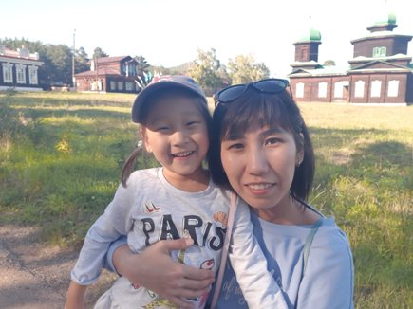
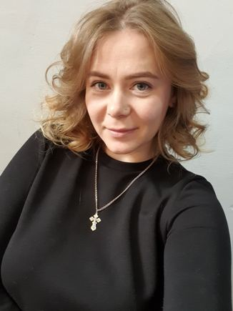

Slide 4
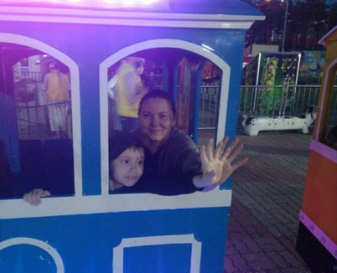
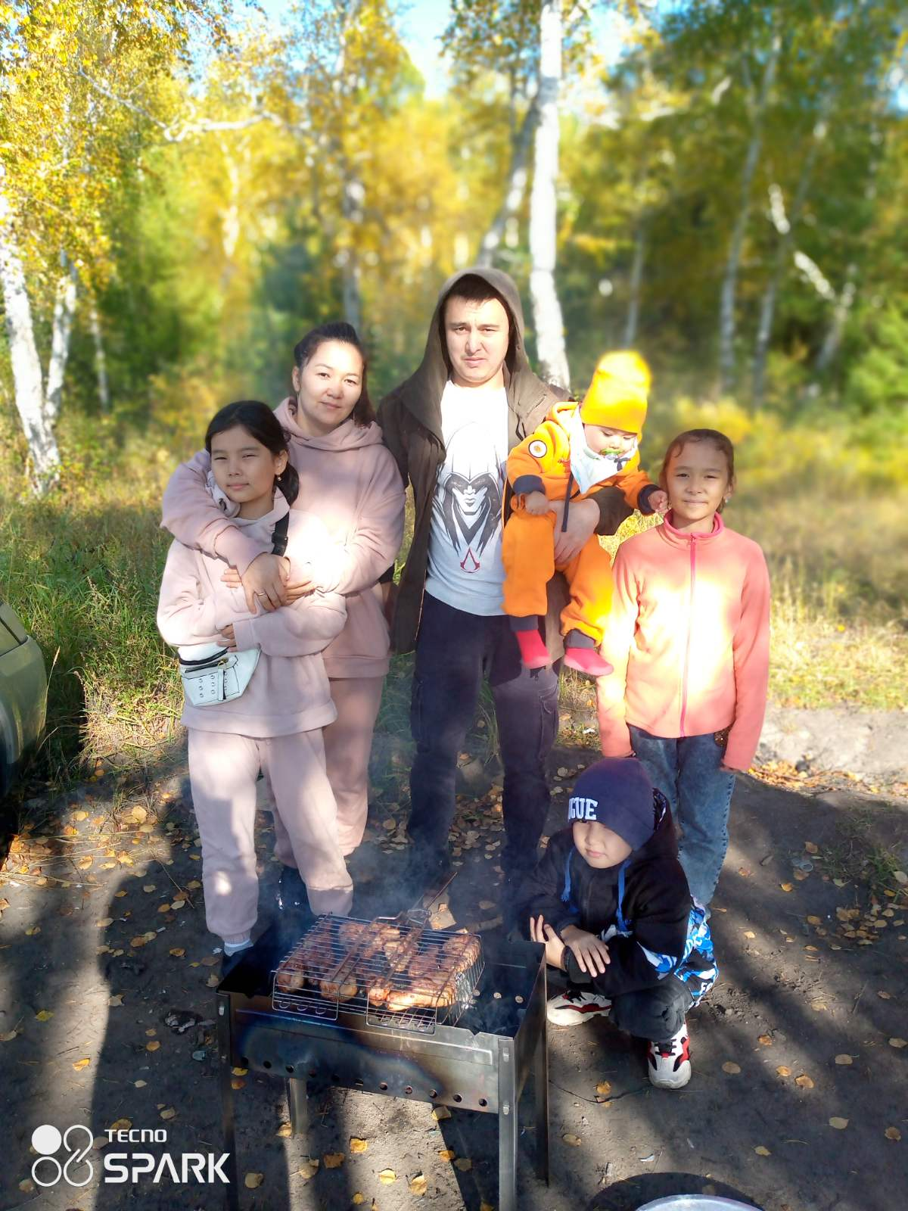

Slide 6
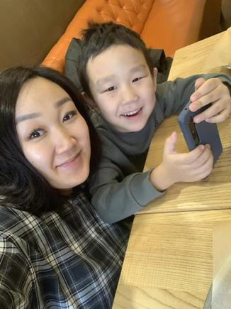
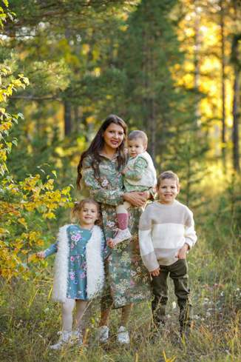

Slide 7
Мамины загадки:
В ушках маминых сверкают, цветом радуги играют
Серебрятся капли-крошки украшения - (серёжки)
Чтобы быть красивой маме нужно туш взять и румяна.
И накрасить губы надо перламутровой (помадой)
В банки, в тюбики разлит, как сметана он на вид.
Мамам нравится он всем, это – ароматный (крем)
Всех лохматых расчесать, кудри в косы заплетать
Делать модную причёску помогает нам (расчёска)
Эти шарики на нити вы примерить не хотите ль?
На любые ваши вкусы в маминой шкатулке (бусы)
Край её зовут полями, верх украшен весь цветами.
Головной убор- загадка – есть у нашей мамы (шляпка)
Ведущий: бусы, шляпка, куда ж наша мама собралась?

Slide 9
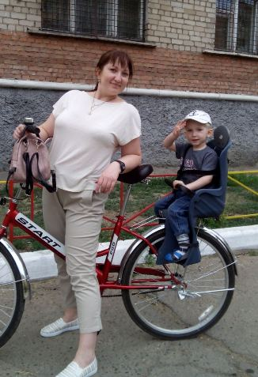
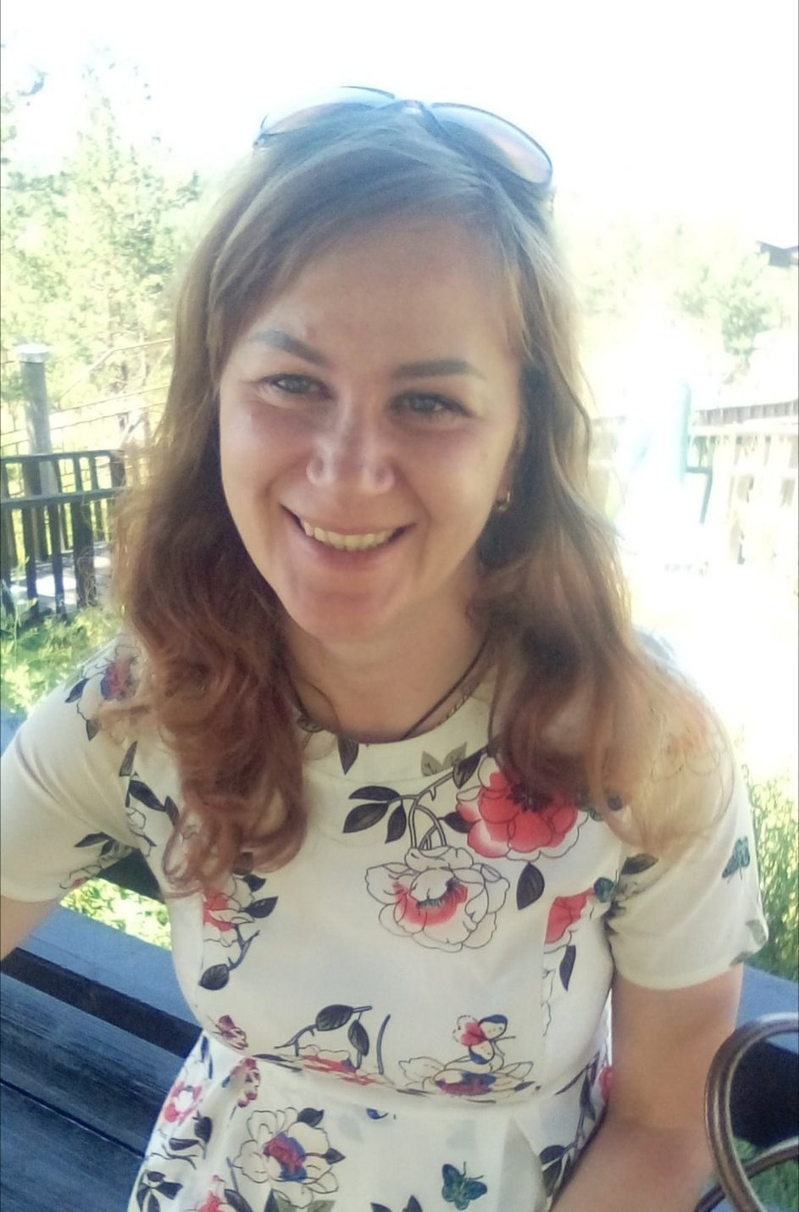
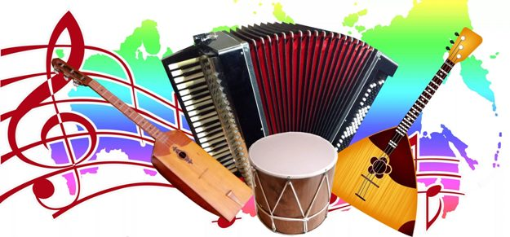

Slide 10
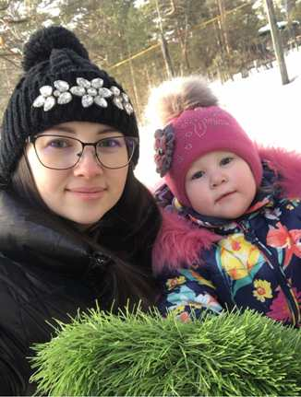
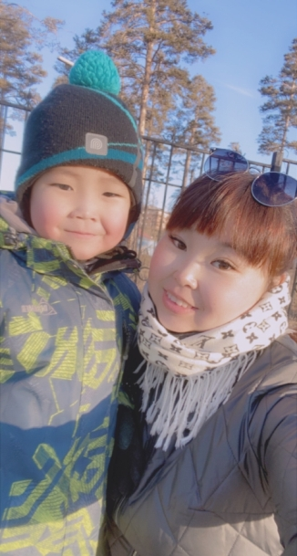
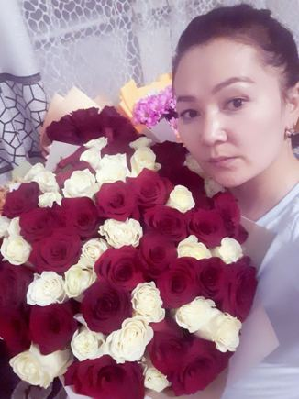

Slide 12
все загадки разгадали и театр показали.

Slide 13
Все вместе:
Мама- это небо (руки вверх)
Мама – это свет (руки вверх фонарики)
Мама – это счастье (руки к груди)
Мамы- лучше нет (машем головой нет-нет)
Мама-это сказка (палец ВО)
Мама-это смех (улыбаемся)
Мама-это ласка (гладим себя по голове)
Мамы- лучше нет (шлем воздушный поцелуй)

Slide 14
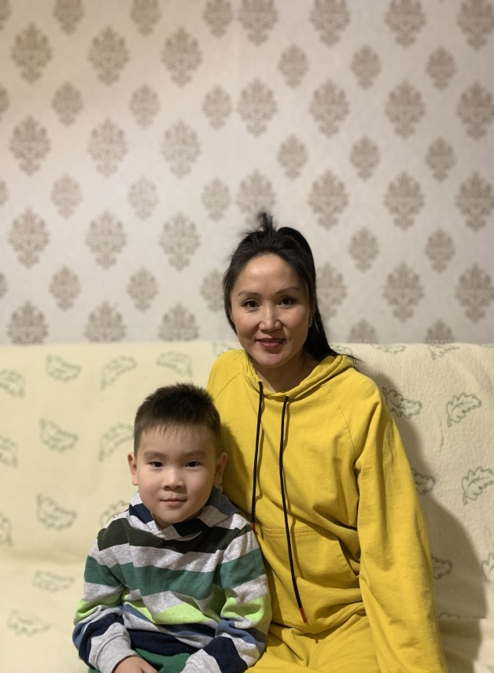
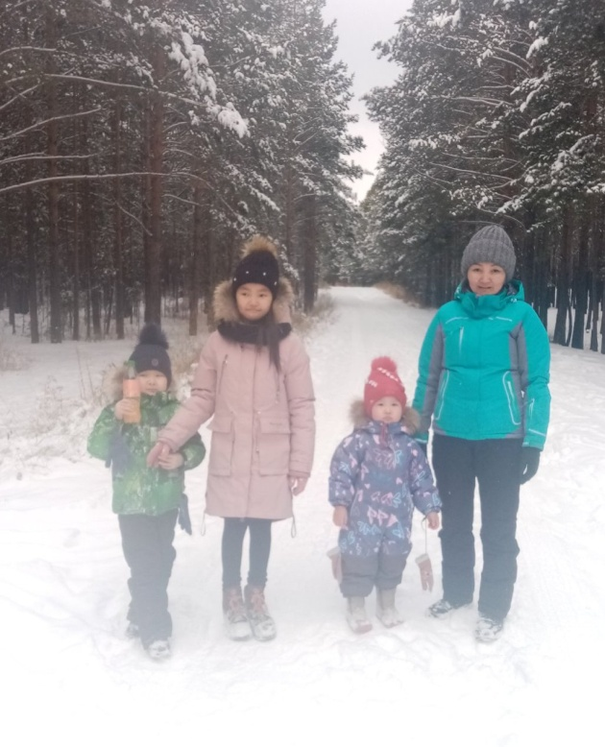
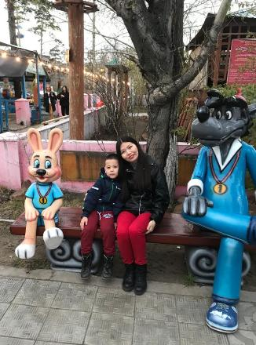

Slide 15
Спасибо -все задания выполнены

